Slide 1
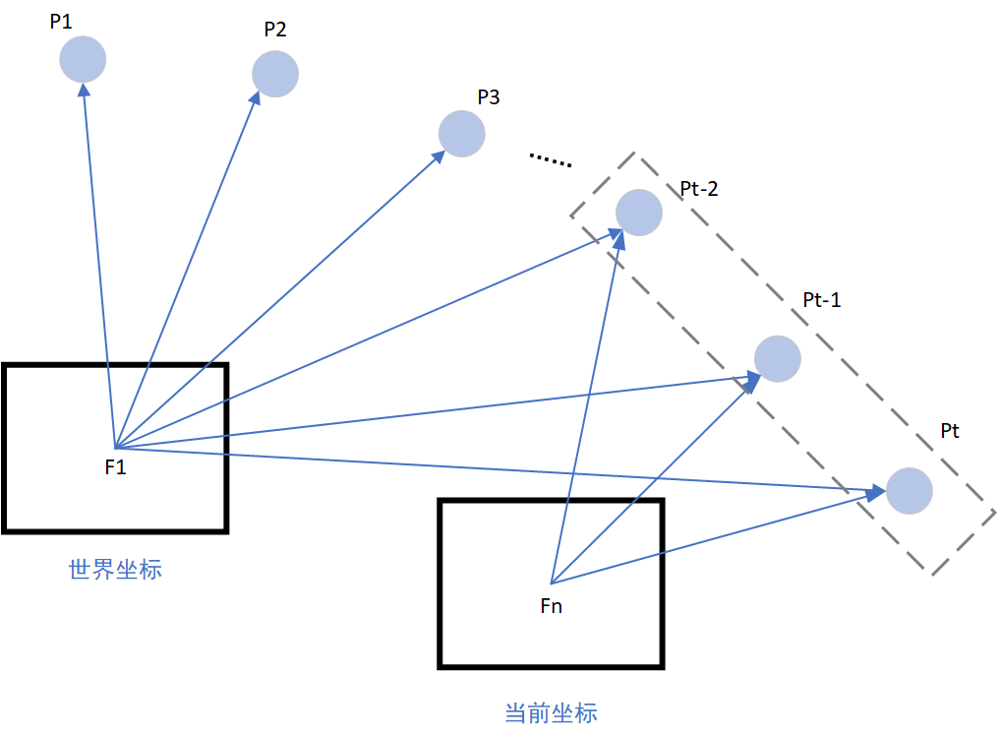
滑窗法求角速度
假设目标每次的距离都是1，记录每个目标相对于第一帧（世界坐标系）的3D坐标。根据pt和pt-2求相对于当前坐标系的像素，求平均角速度。与原方法相比角速度更稳定。

Slide 2
代码问题记录：
1.libcamera.so不适配，OIS不会移动。
2.Opencvjava版本不匹配，无法在图片上写文字，需要2021年7月生成的版本。
3.目标画点可能会超出范围导致闪退。
4.新加的内容可能会导致闪退。

